Slide 1


Loss aversion, overconfidence and their effects
on a virtual stock exchange
损失厌恶、过度自信及其对虚拟股票交易的影响
Mario A. Bertella, Jonathas N. Silvaa, H. Eugene Stanley

Slide 2
作者信息
https://www.ypppt.com/
Mario A. Bertella
Jonathas N. Silvaa
H. Eugene Stanley
圣保罗州大学（UNESP）
经济系
瑞士联邦理工学院（(ETH Zurich)
波士顿大学
高分子研究中心

Slide 3


1
Introduction
2
Model
目
3
Simulations
4
Overconfidence
5
Loss aversion
录
6
Confidence and loss aversion
7
Concluding remarks

Slide 4
补充知识
戈登模型
戈登模型(Gordon Model)揭示了股票价格、预期基期股息、 贴现率和股息固定增长率之间的关系，又称为不变增长模型(constant-growth model)，是股息贴现模型的一个特例。
两类投资者
fundamentalists（信仰基本经济理论的投资者）和chartists（技术交易员/图表分析师）
前者依据未来股利的预期流量(戈登模型)来估计股票价格(基本价值)；后者基于过去的股票价格（m = 5、10、20)形成他们的预期。
Agent-based
model
是一种用来模拟具有自主意识的智能体（独立个体或共同群体，例如组织，团队）的行动和相互作用的计算模型，通过图像展示评估智能体在系统整体中的作用。ABM主要应用于计算机仿真，一般通过专门的软件或者ABM工具包，同时这些软件也能用于测验个体行为的改变如何影响系统整体行为结果的涌现。

Slide 5
0
摘要
研究内容
本文研究了虚拟证券交易所中过度自信和损失厌恶的影响。只对第一类投资者建模时，发现结果与同质代理模型一致。增加5%的图表分析师会提高股票回报率，也会增加波动率和峰度。当5%的图表分析师被纳入信心时，随着实证的证实和价格波动显著增加，交易量增加。另一方面，5%的图表分析师的损失厌恶情绪大大降低了交易量。
研究目的
研究当行为金融学的两个心理变量——信心和损失厌恶被考虑在内时，股票市场价格和回报动态的变化。

Slide 6
1
Introduction

Slide 7
1
introduction
Takahashi and Terano
首先提出了一个Agent-based models（基于主体的模型），该模型结合了行为金融学文献中的心理偏差。他们调查了两种类型的偏见:过度自信和损失厌恶。结论如下：
①当市场中两类投资者的数量相等时，股票市场的价格与他们的基本价值一致。
②后者数量更多时，股票价格急剧偏离其基本价值，前者最终会从市场上消失。
③当投资者过度自信（Overconfidence），后者在面对损失和收益时表现不对称时，也会出现基本价格偏差。
Lovric
使用了与经验证据兼容的效用函数，揭示出随着过度自信程度的上升，繁荣和崩溃会比不过度自信时更加明显，也更少发生。
他还提出了一个包括过度自信、乐观和悲观的股票交易模型。乐观的agent会产生强烈的泡沫，悲观的agent会使股价接近其基本价值，而过度自信会加剧投资者情绪。

Slide 8
1
introduction
Bertella
用一个简化的效用函数建立了一个由这两类投资者组成的人工市场。代理人评估股票价格的策略不同，表现出不同的记忆长度和信心水平。
当个体所使用策略的异质性增加时，会出现过度的波动性和峰度。
当后类投资者变得有信心时，平均信心与回报率之间存在正相关关系。信心的引入反映了较高的市场波动性和非理性对市场行为的不利影响。
他们的另一篇文献与上面的不同之处在于他们建模可信度的方式以及他们验证其模型的鲁棒性方式不同。
本文的创新点
就本文而言，其新意在于：
虽然金融学中有很多Agent-based模型，但很少有包含情感行为的模型。
与现有文献相比，本文更注重如何优化两类投资者在同一虚拟证券交易所同时运行时的效用函数，如何设置信心和损失厌恶，以及得到的结果。
虽然本文受到了LLS等学者研究的启发，且Fundamentalists和其研究的理性投资者相似，但Chartists和有效市场信徒却不同。Chartists认为市场不是有效的，通过推断趋势可以赚钱。

Slide 9
2
Model

Slide 10





2
Model
Fundamentalists
VS
Chartists
基于股票价值预期的股价
基于过去预期的股票价格
股票收益率的计算
收益率的计算
期望效用函数
期望效用函数

Slide 11
3
Simulations

Slide 12

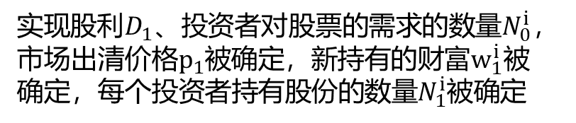





3
Simulations
Market Dynamics
Pricing mechanism
初始条件 (t = 0)
假设的价格$p_{h}$
股票初始价格$p_{0}$、初始股利$D_{0}$、财富$w_{0}^{i}$和每个投资者在t = 0时刻所持有的$N_{0}^{i}$股的数量
确定$投资风险资产{X（p}_{h}）的比例及其$需求的数量$N_{t}^{i}$（$p_{h}$）
(t = 1)
调整X$和P两个$变量使得投资者期望效用最大化来计算股票的均衡价格$p_{t}$。
实现股利$D_{1}$、投资者对$股票的需求\text{的数量}N_{0}^{i}$，市场出清价格$p_{1}$被确定，新持有的财富$w_{1}^{i}$被确定，每个投资者持有股份的数量$N_{1}^{i}$被确定
$p_{h}$怎么计算？
对于两类投资者的效用函数，用预期价格替代价格，带入约束方程，求出Xf和Xc，再将三个值作为初始估计优化t时刻的效用函数。
循环此过程

Slide 13
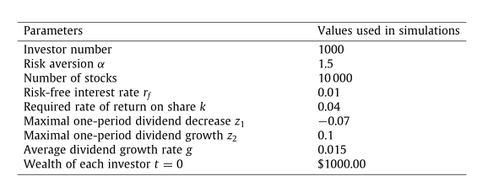
3
Simulations

Slide 14
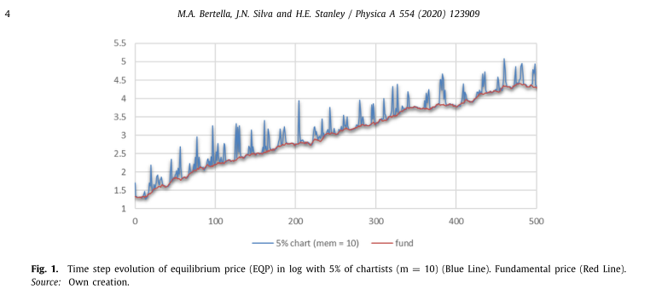
3.1
Fundamentalists (95%) and chartists (5%) with equal memory (m = 10)
图一显示了由95%的Fundamentalists 和5%的chartists （m = 10 ）构成的股票市场的对数均衡价格（EQP）。基本价格（红线）
01
两类投资者行为依据不同，所以市场上即使只有5%的chartists存在也会导致周期性的价格动态，包括周期性的繁荣和崩溃。
02

Slide 15
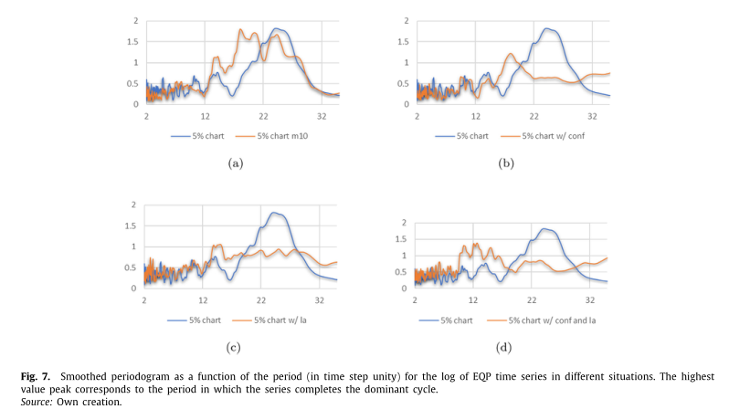
3.1
Fundamentalists (95%) and chartists (5%) with equal memory (m = 10)
图7显示了在不同情况下，将EQP时间序列的对数平滑作为周期的函数(时间步长为单位)。最高值峰值对应于序列完成主导周期的时期。
价格周期平均大约需要18个单位的时间，也就是说，价格需要18个单位的时间才能从其基本价值移动到最终回到这个水平。

Slide 16
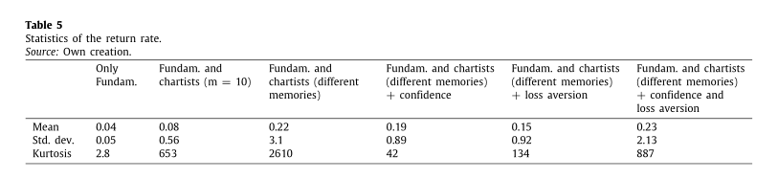
3.1
Fundamentalists (95%) and chartists (5%) with equal memory (m = 10)
平均回报率有显著的提高(从4%到8%)，但与市场上只有Fundamentalists的情况相比，标准差也有所增加(从0.05到0.56)。
当市场上5%的交易员是Chartists时，回报率的分布比只有Fundamentalists时更加呈现尖峰形式。尾巴更长、更重，分布不对称。

Slide 17
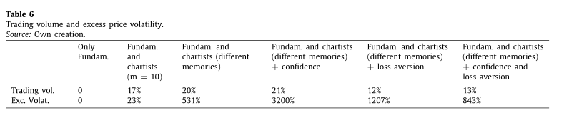
3.1
Fundamentalists (95%) and chartists (5%) with equal memory (m = 10)
除此之外,5%的分析师(m = 10)生成一个10000的成交量约为1708股,明显总数的17%。
在5000个周期的50个模拟中，5%的图表投资者(相同的 m = 10)，均衡价格的平均标准差σ(Pt)为96.94，和基本价格的平均标准差σ(Pt)为79.11，大约23%的过度波动
股票成交量和波动性情况

Slide 18
3.2
Fundamentalists and chartists with different memories (m=5,10,20)
由于m的异质性，所有数据都大幅增加。

Slide 19
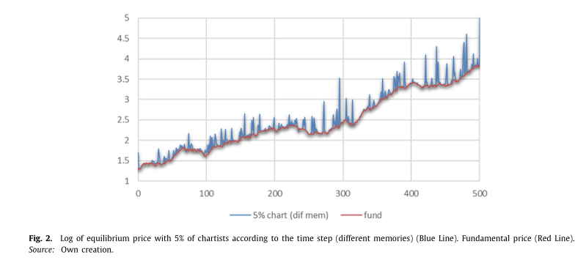
3.2
Fundamentalists and chartists with different memories (m=5,10,20)
由于有三种m值，它们会以不同的方式改变价格和股息预期。因此，当市场繁荣(下跌)时，短记忆的投资者比其他两种交易者推高(下跌)价格的速度更快。

Slide 20
3.2
Fundamentalists and chartists with different memories (m=5,10,20)
价格周期平均大约需要24个单位的时间，不同m的周期价格要大于单个m的周期价格

Slide 21
3.2
Fundamentalists and chartists with different memories (m=5,10,20)
m不同时的交易量要高于m相同时的交易量。有5%的图表分析师具有异质记忆，平均每个时期有1963股交易，约占总数的20%。另一方面，波动率比前一种情况大得多。

Slide 22
4
Overconfidence

Slide 23
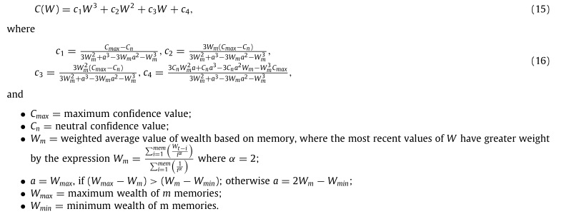
4
Overconfidence
添加标题文本
与其他学者建立的信心模型不同，本文假设代理人的信心(C)随着他们的财富(W)的增加(减少)而增加(减少)。它在形式上对应于三次函数。

Slide 24
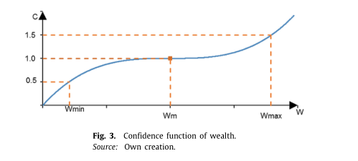
4
Overconfidence
尽管当给定 t 时期内的财富高于（低于）平均值时，信心会增加（降低），但图 3 显示，信心不会以与财富增加（减少）相同的速度增加（减少），并且存在一个区间保持相对恒定。

Slide 25
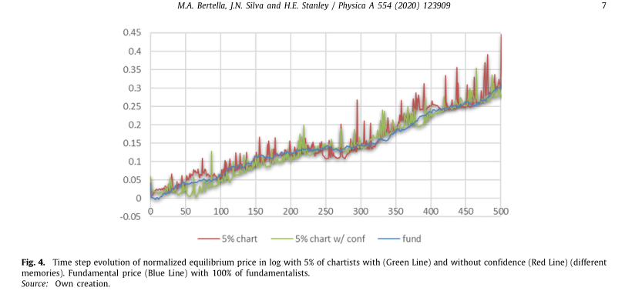
4
Overconfidence
添加标题文本
图 4 显示了当 5% 的Charists有信心和不同的m时的对数价格。
与没有信心时相比，交易量略高，均衡价格变得比基本价格波动更大。

Slide 26
4
Overconfidence
平均回报率的统计数据与没有信心的情况相比有所降低（表 5）。这可能是因为高回报值较少，从而减少了正尾事件的数量（峰度较低）。

Slide 27
4
Overconfidence
由于信心增强了图表师在股市繁荣（看跌）时的买（卖）活动，由此可以预期交易量和波动性增加，这在表 6中得到证实。

Slide 28
4
Overconfidence
添加标题文本
周期价格平均需要 18 个单位的时间，也就是说，包含对图表师的信心使得周期变得比图表师没有信心时（24）更小。

Slide 29
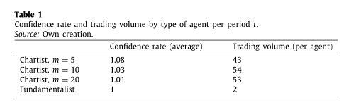
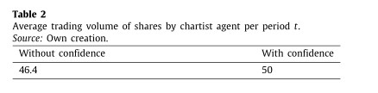
4
Overconfidence
表1的结果也证明了前人研究的结论：
①平均信心率越高，交易量越少的趋势；
②高度自信的m = 5图表分析师执行的交易比m = 10图表分析师少20%。
❓ 过度自信不是应该增加股市的交易量嘛？
表2显示，加入信心使已经很高的图表经纪人的交易量增加了约8%。

Slide 30
5
Loss aversion

Slide 31


5
Loss aversion
x是财富的变化量
从图形上看，价值函数在收益域内为凹，在损失域内为凸，表明了损失域内的风险偏好行为和收益域内的风险厌恶行为。
此外，价值函数在损失域比在收益域更陡，这表明损失的价值被认为是相同价值的收益的大约两倍。
本文模型中损失厌恶的形式是
最终均衡价格
参考（或预期）价格

Slide 32
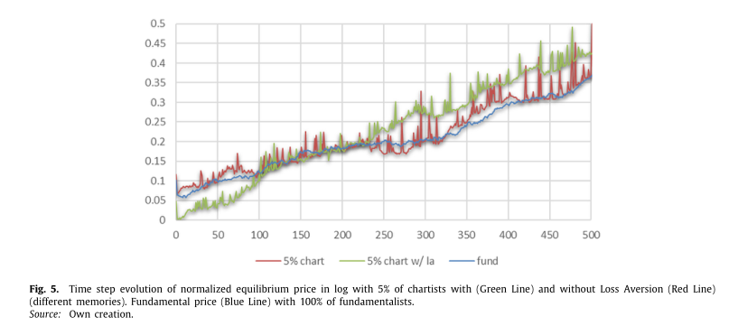
5
Loss aversion
图5表示有损失厌恶和没有损失厌恶的对数均衡价格的时间序列。
损失厌恶的引入完全改变了股价动态

Slide 33
5
Loss aversion
周期价格平均花费15个时间单位，比图表分析师有信心时（18）要少一点。

Slide 34
5
Loss aversion
将有损失厌恶的虚拟股票市场与没有损失厌恶的虚拟股票市场进行比较，发现损失厌恶导致所有回报率值下降。

Slide 35
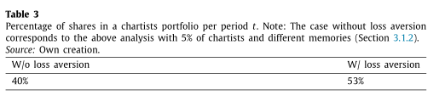
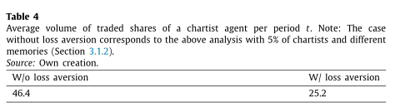
5
Loss aversion
表3：
表明损失厌恶增加了Charists投资组合中股票的份额比例
表4：
显示了Chartists的交易量变化，即加入损失厌恶使Chartists的交易量减少了约45%。
不考虑损失厌恶时的交易量

Slide 36
5
Loss aversion
表6 显示平均交易量和超额价格波动和基本价格之间的关系
当存在损失厌恶时，股票交易量低于不存在损失厌恶时，但波动性增大。
与前面的信心情况相比，这两个值都要低得多，这表明由于厌恶损失，Chartists在交易时变得更加谨慎。

Slide 37
6
Confidence and Loss aversion

Slide 38
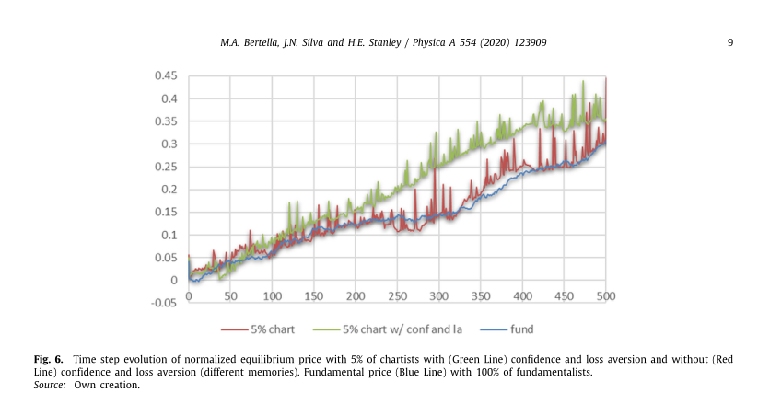
6
Confidence and Loss aversion
当我们在图表中同时加入两种心理偏差时，我们发现回报率的统计数据比图表中只有一种心理偏差时明显增加。
当图表分析师没有任何心理偏见时，它的轨迹完全不同，比基本价格或均衡价格的价格动态更陡峭

Slide 39
6
Confidence and Loss aversion
价格周期平均需要12个单位的时间，比只有一种心理特征时，即价格峰值比上述其他情况更快到达时要小.

Slide 40
6
Confidence and Loss aversion
交易量继续保持在低水平(13%)，图表分析师投资组合中的股票比例与只有损失厌恶的情况相似(52.5%)，这是损失厌恶主导信心的影响。（与5的表3相比）

Slide 41
7
Concluding remarks

Slide 42
7
Concluding remarks
通过效用函数为两类投资者构建优化行为
市场上只有F时，不存在收益的自相关，、交易量波动或相对于基本价格的过度波动。
价格周期比没有心理偏见时的价格周期更小，即价格峰值更快到达
M 不同时同时加入信心和损失厌恶
平均收益率减少，标准差降低，峰度更低
M 不同时加入信心变量
交易量显著减少，C采用买入并持有股票策略来减少损失
M 不同时加入损失厌恶
数据增大，行为异质性强烈影响财务变量的动态
M 不同时
股票交易量增加和价格过度波动现象出现
引入少量(5%)的C
平均回报率和其他数据比模拟市场中只有F时要高
M = 10

Slide 43
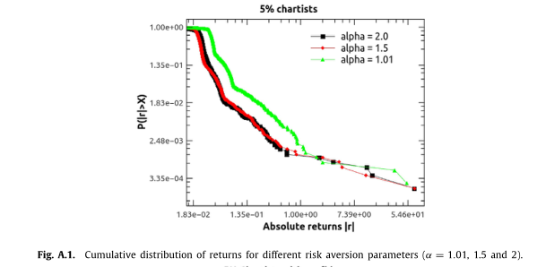
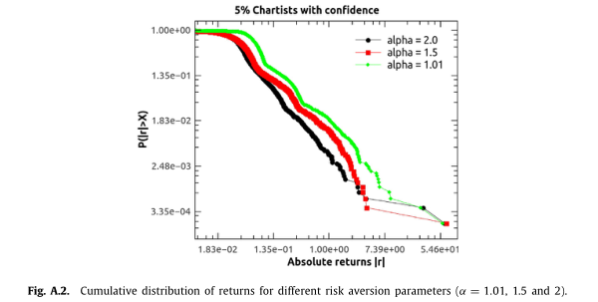
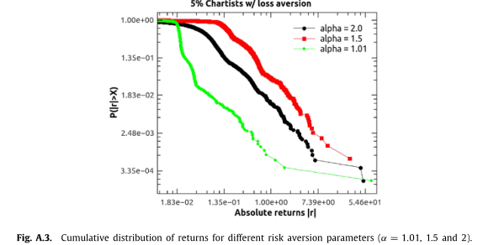
7
Concluding remarks
为了说明参数如何影响模型，在不同的配置(5%的C，5%的C有信心和5%的C有损失厌恶)下改变风险厌恶的值，从α = 1.01到α = 2。所有的曲线都是垂直移动的，它们的斜率是相似的.
如果总体的风险厌恶程度更高(更少)，那么风险资产的预期回报就必须增加(减少)(或者风险资产的价格必须下降(上升)

Slide 44
7
Concluding remarks
收益率的自相关问题
针对收益率做了不同滞后 j = 1...40 的回归。
考虑了 50 次模拟：对于每个滞后，计算平均自相关和平均 t 值，当市场上只有F时，股票收益率与不相关（参见附录中的表 A.1），当我们有 5% 的C具有相同的m时，尽管值接近于零且在经济上不显著，但是在滞后 1期 中的大多数模拟 (44) 表明存在显著的负自相关，并且在滞后 2 期中的大多数 (37) 显示出显著的正自相关。 在其他滞后中，大多数样本没有显示出显著性。

Slide 45

谢
谢
观
看

